Slide 1

МИНОБРНАУКИ РОССИИ
Федеральное государственное бюджетное образовательное учреждение
высшего образования
«МИРЭА – Российский технологический университет»
РТУ МИРЭА
Институт комплексной безопасности и специального приборостроения
Кафедра КБ-4 «Интеллектуальные системы информационной безопасности»
Практическая работа на тему:
ОЗНАКОМЛЕНИЕ СО СРЕДОЙ АНАЛИЗА ДАННЫХ «KNIME»
Дисциплина: «Технологии интеллектуального анализа данных мониторинга безопасности»
Выполнил: студент группы ББМО-01-21
Фролов Павел Сергеевич

Slide 2
Цель работы: освоить алгоритмы выявления мошенничества в среде KNIME.
2

Slide 3
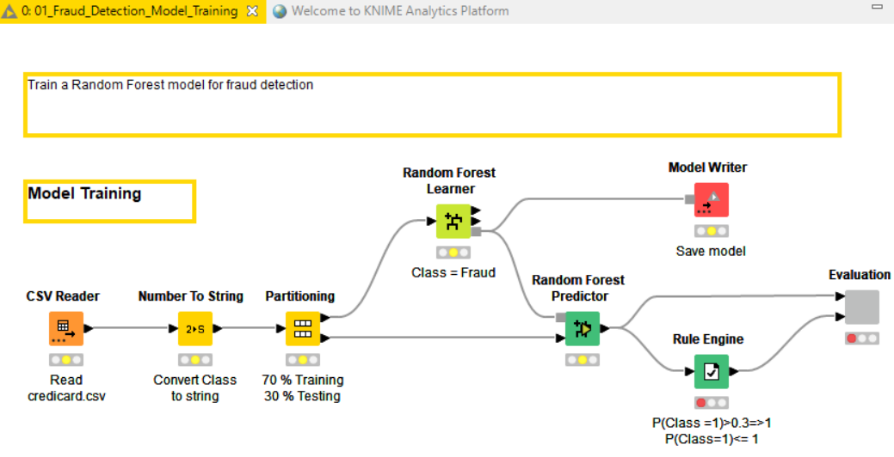
Запущенный процесс Fraud Detection: Model Training на платформе KNIME Analytics Platform
Рисунок 1 – Процесс Fraud Detection
3

Slide 4
Был реализован алгоритм Random Forest. Данные были разделены на 70% и 30%.
Training - это обучающая выборка, Testing - тестовая выборка. 0,3 – значение порога мошеннического класса.
Рисунок 2 – Процесс Fraud Detection
4

Slide 5
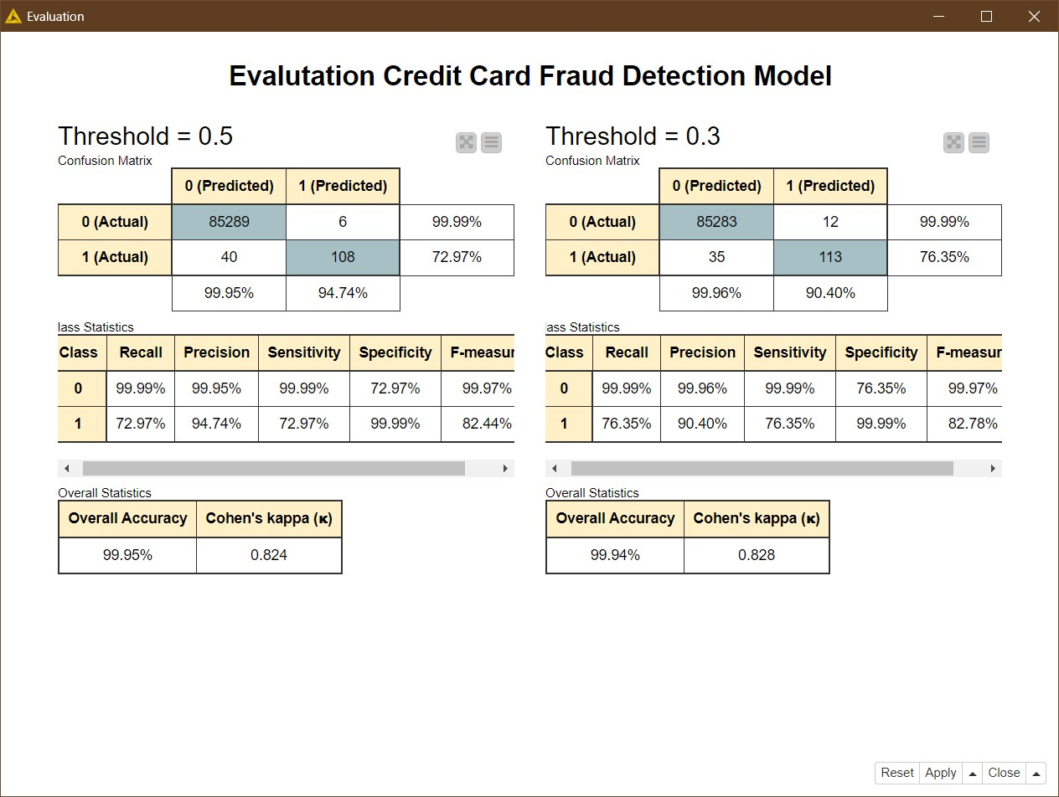
Результат выполнения алгоритма с заданными параметрами.
Рисунок 3 – Результат выполнения алгоритма
5

Slide 6
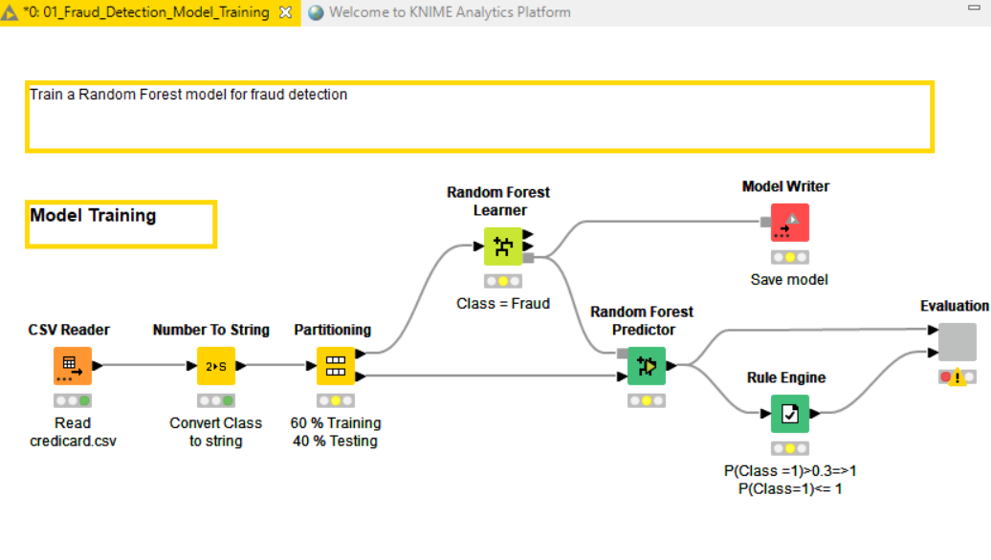
Данные были разделены на 60% и 40%. 60% - это обучающая выборка, 40% - это тестовая выборка. Пороговое значение мошеннического класса – 0,3.
Рисунок 4 – Процесс Fraud Detection
6

Slide 7

Результат выполнения алгоритма с заданными параметрами.
Изменение соотношения обучающей и тестовой выборки привело к ухудшению точности работы алгоритма до 0,004.
Рисунок 5 – Результат выполнения алгоритма
7

Slide 8
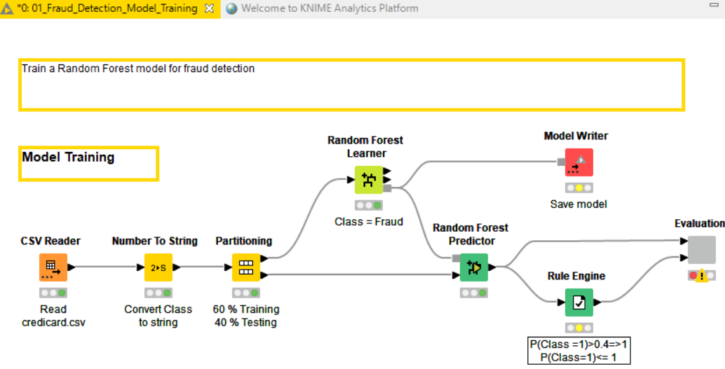
Далее порог для мошеннического класса был увеличен до 0,4.
Рисунок 6 – Процесс Fraud Detection
8

Slide 9

Исходя из получившейся матрицы ошибок, снижение порога мошеннического класса до 0,4 привело к ложной классификации легитимных транзакций, но в то же время незначительно увеличилось число мошеннических
Рисунок 7 – Результат выполнения алгоритма
9

Slide 10
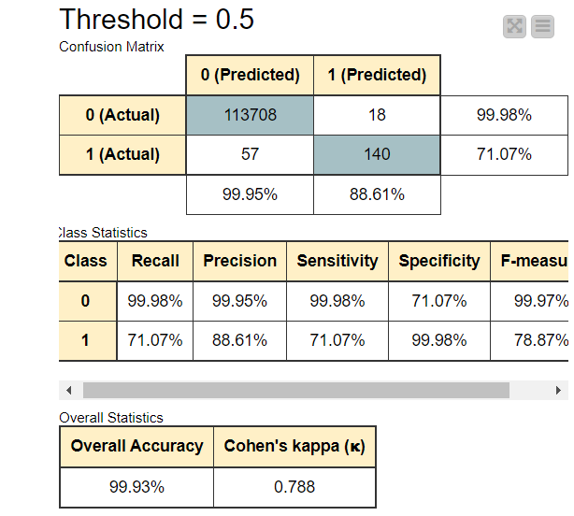
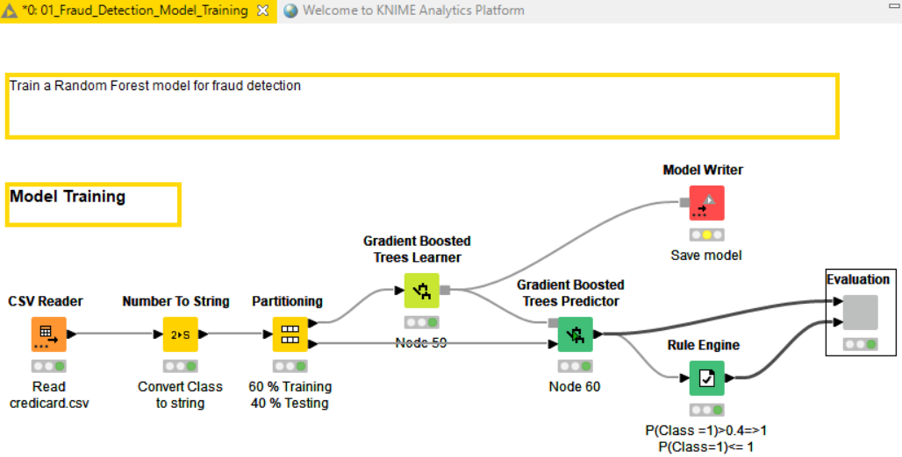
Реализован алгоритм «Gradient Boosted Trees». После замены алгоритма Random Forest на алгоритм «Gradient Boosted Trees» эффективность выполнения процесса уменьшилась.
Рисунок 8 – Реализация алгоритма Gradient Boosted Trees
Рисунок 9 – Результат работы алгоритма
Gradient Boosted Trees
10

